Slide 1
Weekly Report
Jibeom Kim

Slide 2
Weekly Report
Summary of this week’s work
Action Item

Slide 3
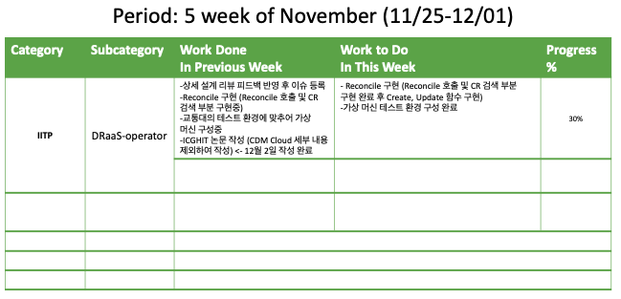
Weekly Report

Slide 4
Summary of this Week’s work
상세 설계 리뷰 피드백 반영 후 이슈 등록
Reconcile 구현 (Reconcile 호출 및 CR 검색 부분 구현중)
교통대의 테스트 환경에 맞추어 가상 머신 구성중
ICGHIT 논문 작성 (CDM Cloud 세부 내용 제외하여 작성) <- 12월 2일 작성 완료

Slide 5
Action Item
Reconcile 구현 (Reconcile 호출 및 CR 검색 부분 구현 완료 후 Create, Update 함수 구현)
가상 머신 테스트 환경 구성 완료

